Slide 1
“POR AQUÍ ES UN CAMINO…”
VAMOS A COMPARTIR NUESTRAS EXPERIENCIAS, LOGROS, TROPIEZOS Y DESCUBRIMIENTOS.
Aleck Santamaría De La Cruz
CMC CHILE, 2022

Slide 2
ANALÍTICA DE DATOS PARA MANTENIMIENTO
UNA HOJA DE RUTA PROPUESTA
ALECK SANTAMARÍA DE LA CRUZ
C-Level Executive
Consultor y Conferencista Internacional

Slide 3
1. FUNDAMENTOS 2. Contexto de Negocio y Decisiones Financieras 3. Marco Metodológico 4. De la confusión a la acción 5. Lecciones Aprendidas y Mejores Prácticas
CONTENIDO

Slide 4
IDEAS CENTRALES
INDUSTRIA 4.0
PROCESOS VS DATOS
Conectividad, Interacción Hombre-Máquina, Datos, IIoT.
No todo lo podremos resolver con IIoT,
se requiere en nuestro contexto disciplina de procesos e integración con Sistemas de Información.
COMPETENCIAS
RESULTADOS VS PROCESO
Relevantes: trabajo en equipo, solución de problemas, comunicación, resolución de conflictos, priorización.
No es buena idea adelantar proyectos de analítica lejanos a la toma de decisiones empresariales.
¿Por qué un proyecto de analítica?
Elaborado por el Autor.

Slide 5
¿INDUSTRIA 4.0? ¿QUÉ DICE MCKINSEY?
Tomado de McKinsey, https://www.mckinsey.com/business-functions/operations/our-insights/industry-40-reimagining-manufacturing-operations-after-covid-19/es-cl consultado el 27 de Junio de 2022

Slide 6
TIPOS DE ANALÍTICA
Adaptado de Gartner por , https://datos.gob.es/sites/default/files/doc/file/informe-analitica-predictiva-vr-es_1.pdf consultado el 27 de Junio de 2022

Slide 7
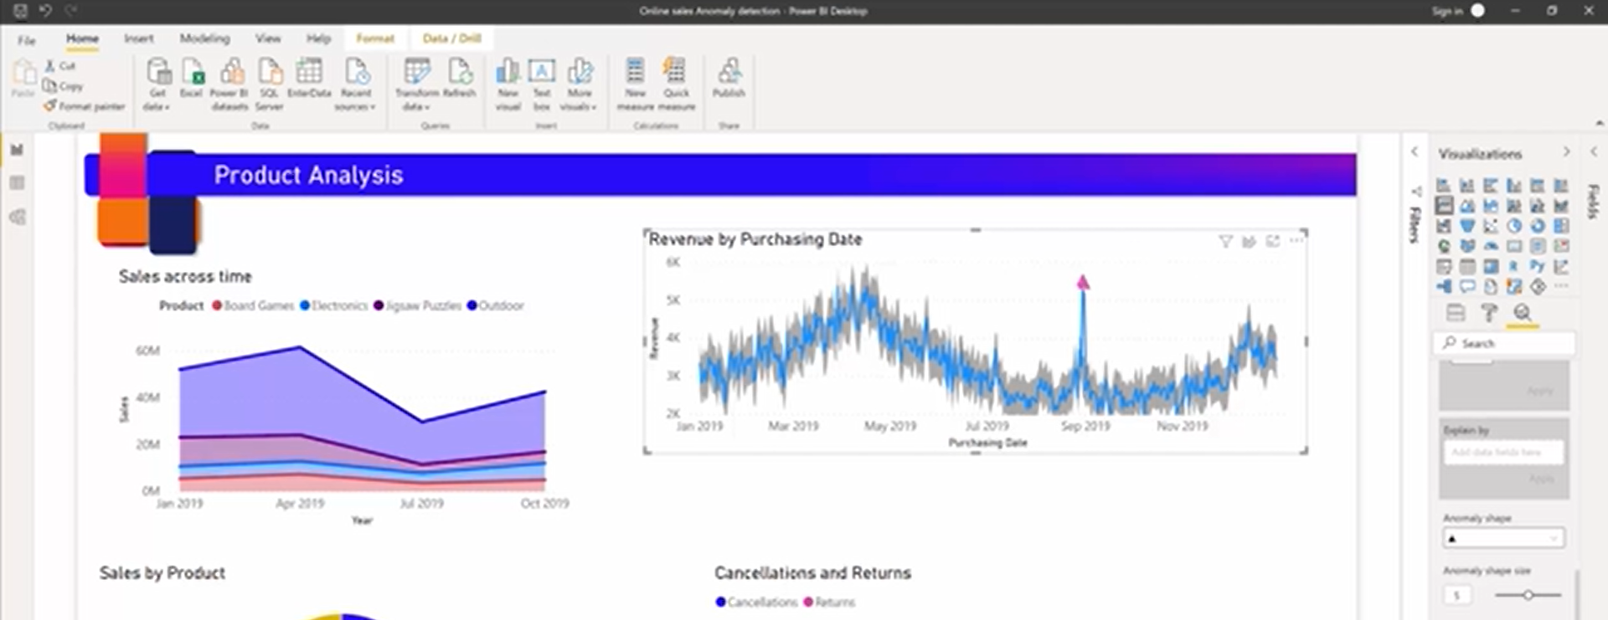
TIPOS DE ANALÍTICA Y DETECCIÓN DE ANOMALÍAS
Tomado de https://docs.microsoft.com/es-es/power-bi/visuals/power-bi-visualization-anomaly-detection,
Consultado el 27 de Junio de 2022
Adaptado de Gartner por , https://datos.gob.es/sites/default/files/doc/file/informe-analitica-predictiva-vr-es_1.pdf consultado el 27 de Junio de 2022

Slide 8
CONTENIDO
1. Fundamentos 2. CONTEXTO DE NEGOCIO Y DECISIONES FINANCIERAS 3. Marco Metodológico 4. De la confusión a la acción 5. Lecciones Aprendidas y Mejores Prácticas

Slide 9
ALGUNOS ELEMENTOS A TENER EN CUENTA…
FINANZAS
OPERACIONES
¿DATOS?
Negocio Regulado o No Regulado
Flujo de Caja Disponible
Activos Depreciados
Obsolescencia
Madurez de los Procesos
Sistemas de Información
Arquitectura de los Sistemas
Indicadores de Operaciones y de Mantenimiento
Sistemas SCADA
¿Qué tanto es el procesamiento manual?
Elaborado por el Autor

Slide 10
CONTENIDO
1. Fundamentos 2. Contexto de negocio y decisiones financieras 3. MARCO METODOLÓGICO 4. De la confusión a la acción 5. Lecciones Aprendidas y Mejores Prácticas

Slide 11
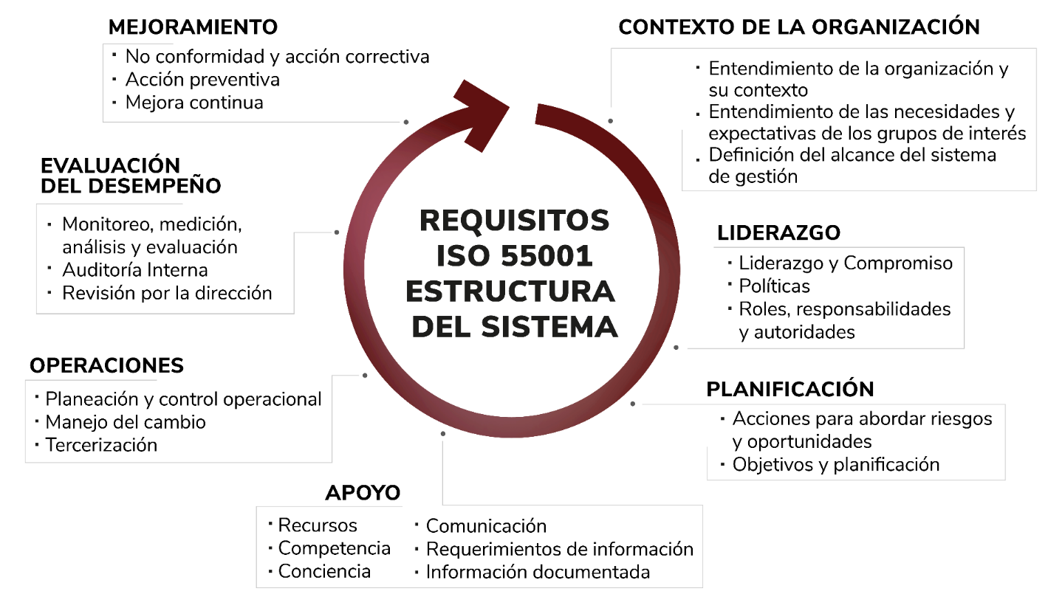
INTEGRANDO SISTEMAS DE GESTIÓN
DE ACTIVOS CON… ANALÍTICA DE DATOS
Elaborado por el Autor, Infografía adaptada de Norma ISO 55001

Slide 12
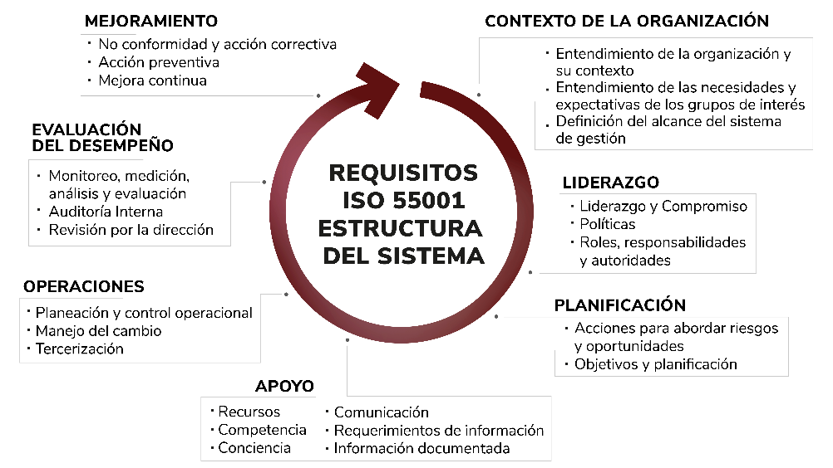
INTEGRANDO SISTEMAS DE GESTIÓN DE ACTIVOS CON… ANALÍTICA DE DATOS
Identificar la pregunta de negocio a resolver
Hacer un inventario de variables esta debe incluir:
Fuente
Unidades de medida
Frecuencia de actualización
Confianza
Construir un datalake teniendo en cuenta:
Seguridad
Velocidad
Escalabilidad
Buscar necesidades de información por área y modelar consultas
Construir dashboard requeridos (Descriptiva)
Modelamiento de algoritmos predictivos
Desarrollo de sistemas IIoT y AI
Front Especializados (predictivo)
Elaborado por el Autor, Infografía adaptada de Norma ISO 55001

Slide 13
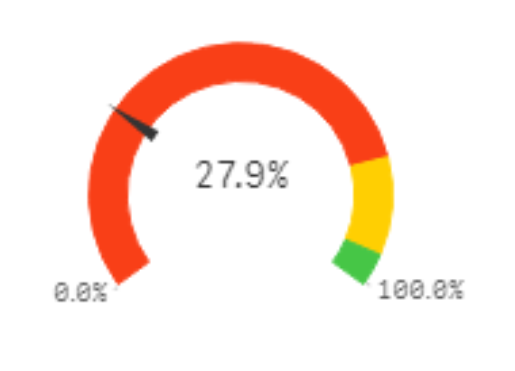
UN EJEMPLO
Priorización
¿Cómo se pueden conseguir los datos?
Clasificación
de preguntas
No
Pregunta
¿Cómo?
¿Cuál es la disponibilidad
la maquina “ABC”?
¿Están los datos para responder la pregunta?
Tipo: Operacional
Rol: Gerente Operaciones
$$\% Disp=\frac{horas totales−horas mtto}{horas totales}$$
Si
Despliegue
Validación
Desarrollo
Incorporación objeto en dashboard según la clasificación
¿El objeto responde la pregunta?
Si
Elaborado por el Autor

Slide 14
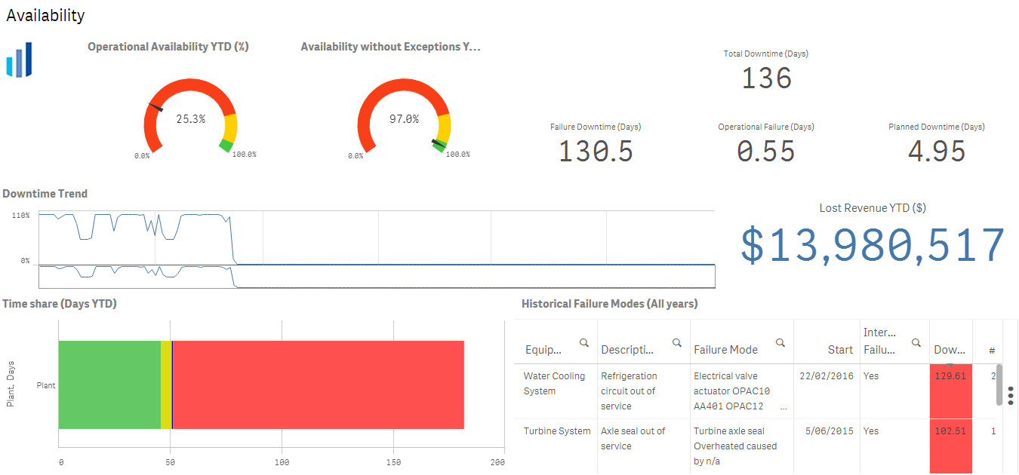
AVAILABILITY
Adaptado por el Autor, Infografía ilustrativa a partir de diferentes fuentes

Slide 15
CONTENIDO
1. Fundamentos 2. Contexto de negocio y decisiones financieras 3. Marco metodológico 4. DE LA CONFUSIÓN A LA ACCIÓN 5. Lecciones Aprendidas y Mejores Prácticas

Slide 16
SER ESTRATÉGICOS DESDE EL PRINCIPIO
FINANZAS
OPERACIONES
¿DATOS?
Estructurar el caso de negocio de un proyecto o piloto de analítica de datos
¿El mayor impacto es financiero?
Calidad
Oportunidad
Trazabilidad
Confiabilidad de la Decisión
¿Cuál es el impacto que se busca?
Elaborado por el Autor

Slide 17
CONTENIDO
1. Fundamentos 2. Contexto de negocio y decisiones financieras 3. Marco metodológico 4. De la confusión a la acción 5. LECCIONES APRENDIDAS Y MEJORES PRÁCTICAS

Slide 18
REFLEXIONES FINALES (ANTES DE COMENZAR A INVERTIR…)
Entender muy bien el contexto de negocio, la problemática y el valor agregado de los proyectos de transformación
¿Foco financiero? ¿Invertir en activos depreciados?
Al igual que en la gestión de activos, como mejor práctica, el liderazgo y la cultura son fundamentales
Primero la pregunta de negocio, luego Analítica de Datos
No se puede hacer analítica de datos… Sin datos
Elaborado por el Autor

Slide 19
LA #EXCELENCIA ES COMO EL CAFÉ:
#CADAPASOCUENTA
https://lanotaeconomica.com.co/movidas-empresarial/excelencia-operacional-y-disciplina-individual/
https://www.linkedin.com/feed/update/urn:li:activity:6719024317306331136/
Elaborado por el Autor

Slide 21
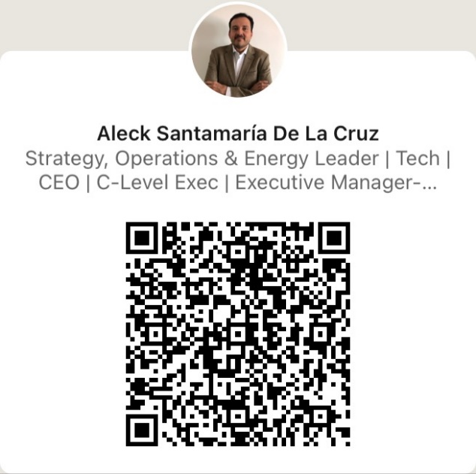
ALECK SANTAMARÍA DE LA CRUZ
Ejecutivo en gestión, estrategia y operaciones
E-mail: alecksan@hotmail.com
Celular: (+57) 317 640 65 17
https://www.linkedin.com/in/aleck-santamaría-de-la-cruz-52597011b/
CMRP of the Year Award, SMRP> https://smrp.org/2019-CMRP-Winners

